Slide 1
ĐỒ ÁN CHUYÊN NGÀNH
Đề tài : Xây dựng ứng dụng quản lý
chi tiêu cá nhân
Sinh viên : Lâm Thanh Đỉnh – 110122051 – DA22TTA
GVHD: Ths. Dương Ngọc Vân Khanh

Slide 2
Lý do chọn đề tài
Quản lý chi tiêu thủ công (ghi chép sổ tay, Excel) → khó tổng hợp dữ liệu, thiếu tính trực quan và dễ sai sót khi theo dõi lâu dài.
Nhiều ứng dụng quản lý chi tiêu hiện nay là app nước ngoài → giao diện tiếng Anh, chức năng phức tạp hoặc yêu cầu trả phí, gây khó khăn cho người dùng phổ thông.
Nhu cầu về một ứng dụng tiếng Việt, dễ sử dụng, miễn phí, giúp người dùng theo dõi thu – chi hằng ngày một cách đơn giản và hiệu quả.

Slide 3
Mục tiêu& Phạm vi đề tài
Xây dựng một ứng dụng quản lý thu – chi cá nhân hỗ trợ người dùng ghi nhận và theo dõi tình hình tài chính hằng ngày.
Quản lý các khoản thu – chi, phân loại theo danh mục, thống kê và hiển thị dữ liệu tài chính thông qua biểu đồ trực quan.
Giúp người dùng hình thành thói quen chi tiêu hợp lý, nâng cao ý thức quản lý tài chính cá nhân.
Phạm vi thực hiện: ứng dụng được triển khai dưới dạng web app, dữ liệu do người dùng chủ động nhập.

Slide 4
Công nghệ sử dụng
Frontend: ReactJS – xây dựng giao diện người dùng, xử lý tương tác
Backend: Node.js + Express – xử lý nghiệp vụ, xây dựng API
Database: MongoDB – lưu trữ dữ liệu của người dùng
Kiến trúc: Client – Server – tách biệt giao diện và xử lý dữ liệu
Notes:
ReactJS đảm nhiệm phần giao diện cho người dùng thao tác,
Node.js xử lý nghiệp vụ và dữ liệu
MongoDB lưu trữ thông tin
tất cả được triển khai theo mô hình client–server

Slide 5
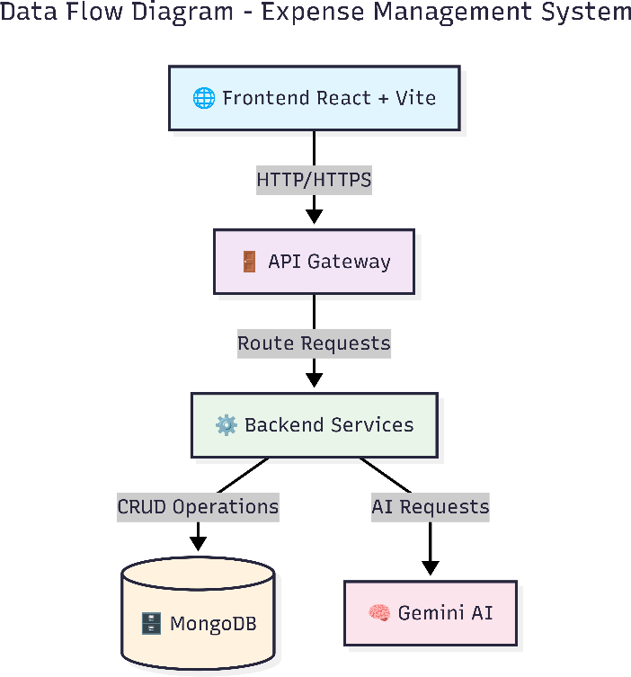
Kiến trúc hệ thống
Client (React): hiển thị giao diện và tiếp nhận thao tác người dung.
API Gateway: tiếp nhận và định tuyến các yêu cầu từ client.
Backend Services: xử lý nghiệp vụ và cung cấp API
Database (MongoDB): lưu trữ dữ liệu của người dung.
AI Service: hỗ trợ phân tích và xử lý yêu cầu thông minh
Notes:
Frontend gửi request lên backend thông qua API Gateway, backend xử lý nghiệp vụ, lưu dữ liệu vào MongoDB và gọi AI khi cần phân tích.

Slide 6
Các chức năng chính
Đăng ký / đăng nhập
Quản lý thu – chi
Danh mục chi tiêu
Mục tiêu tiết kiệm
Thống kê & báo cáo
Chatbot AI hỗ trợ

Slide 7
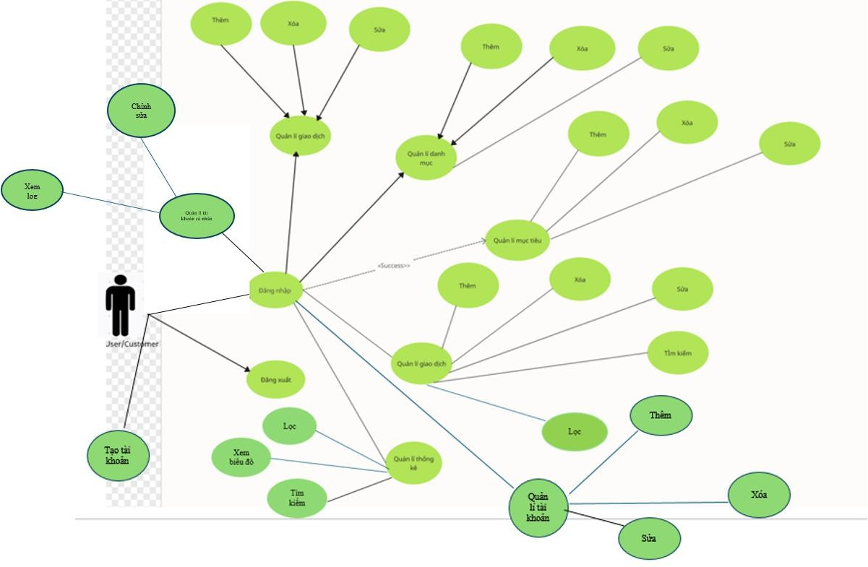
Use case tổng quan

Slide 8
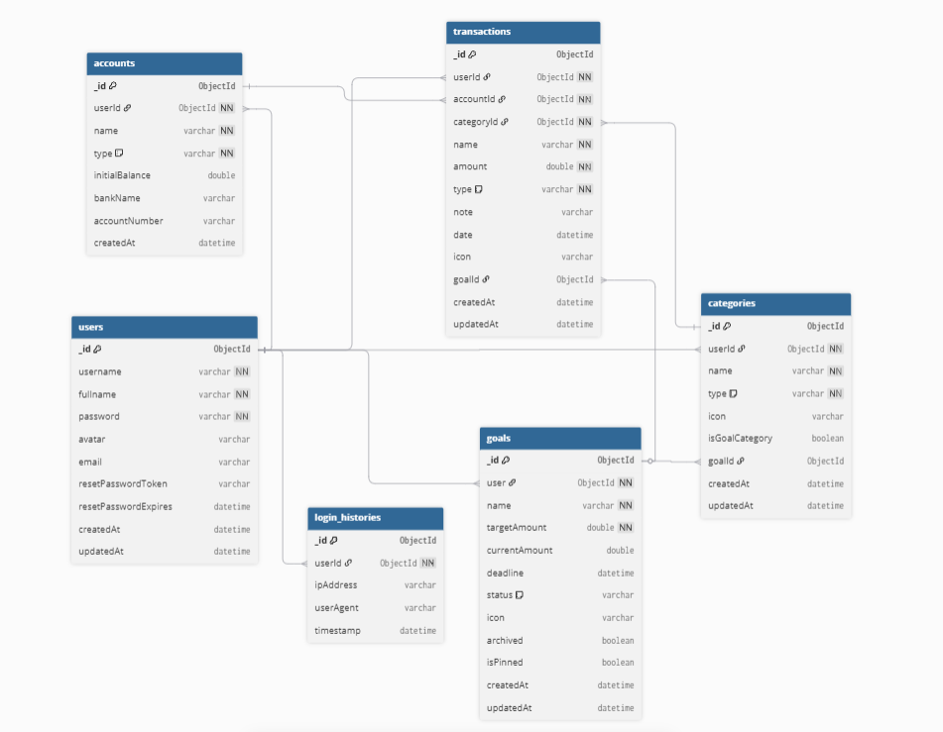
Thiết kế cơ sở dữ liệu

Slide 9
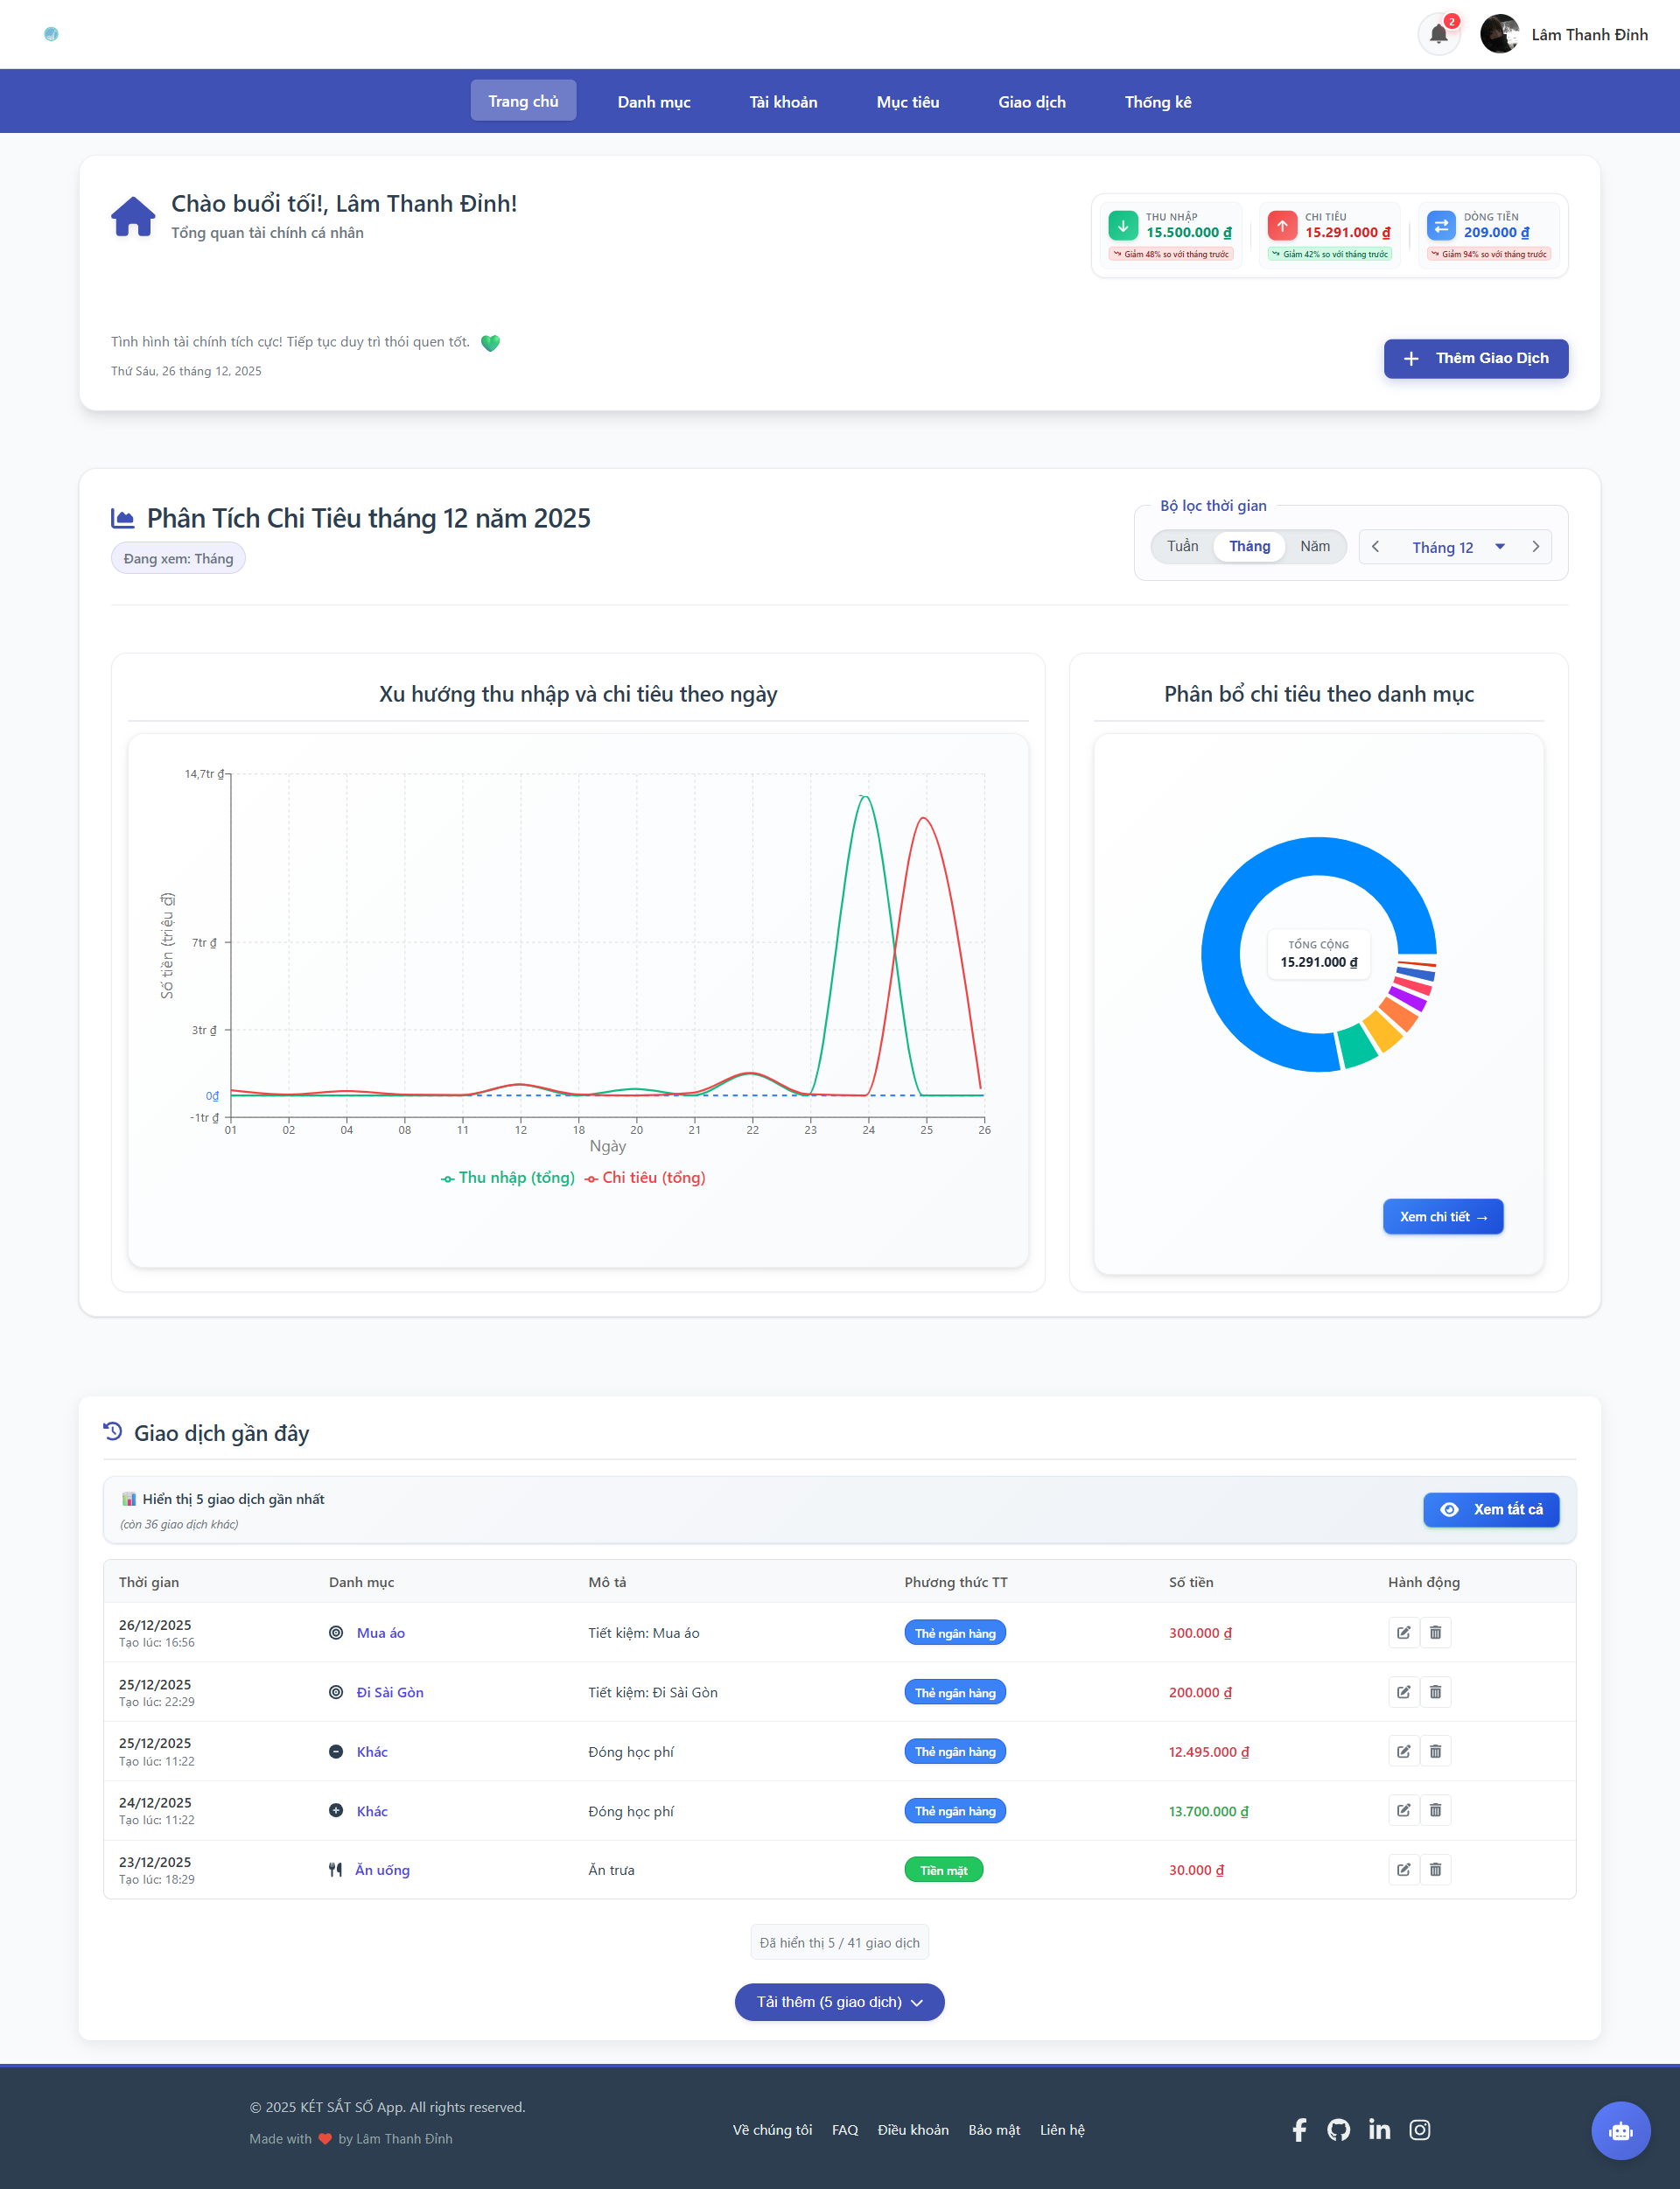
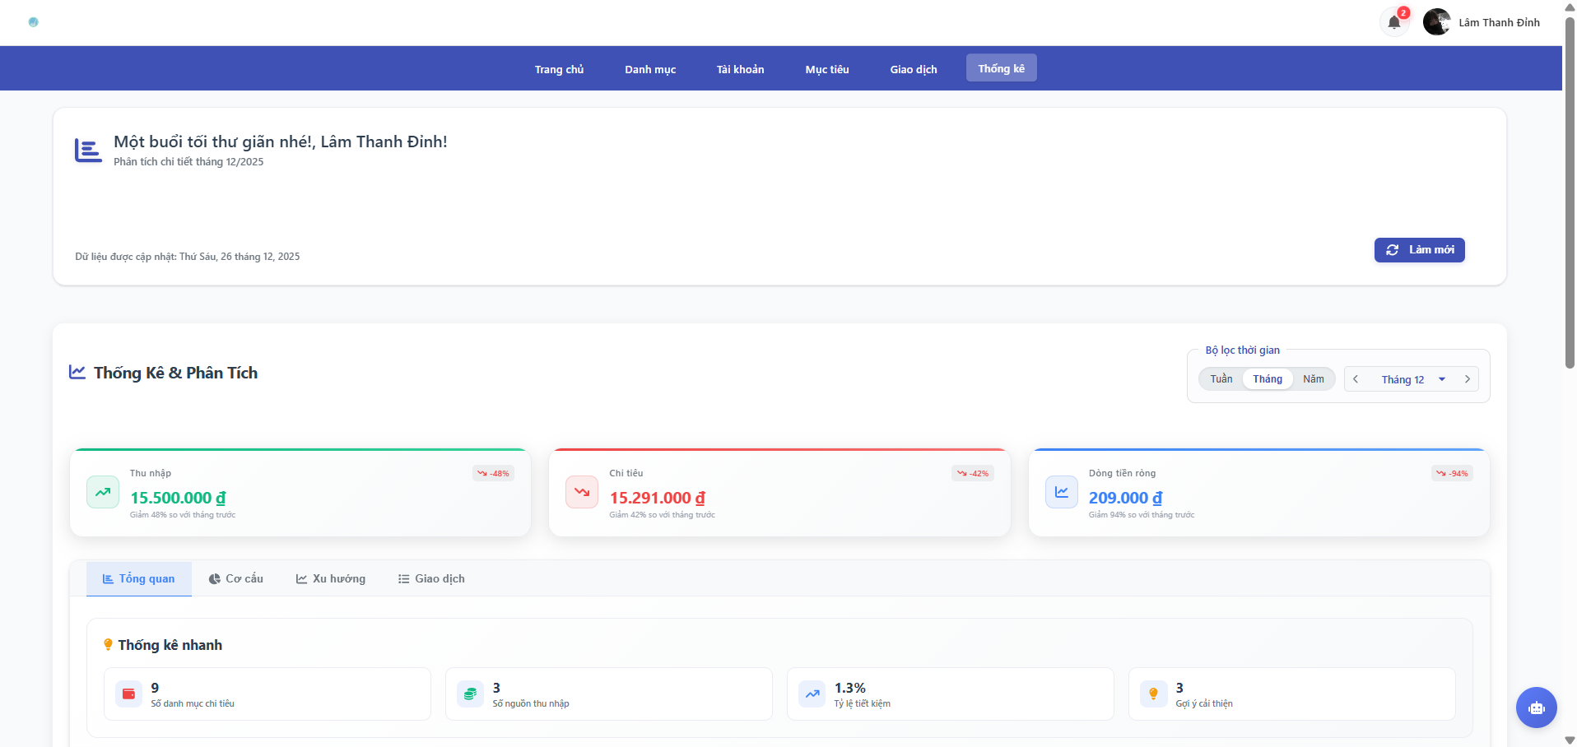
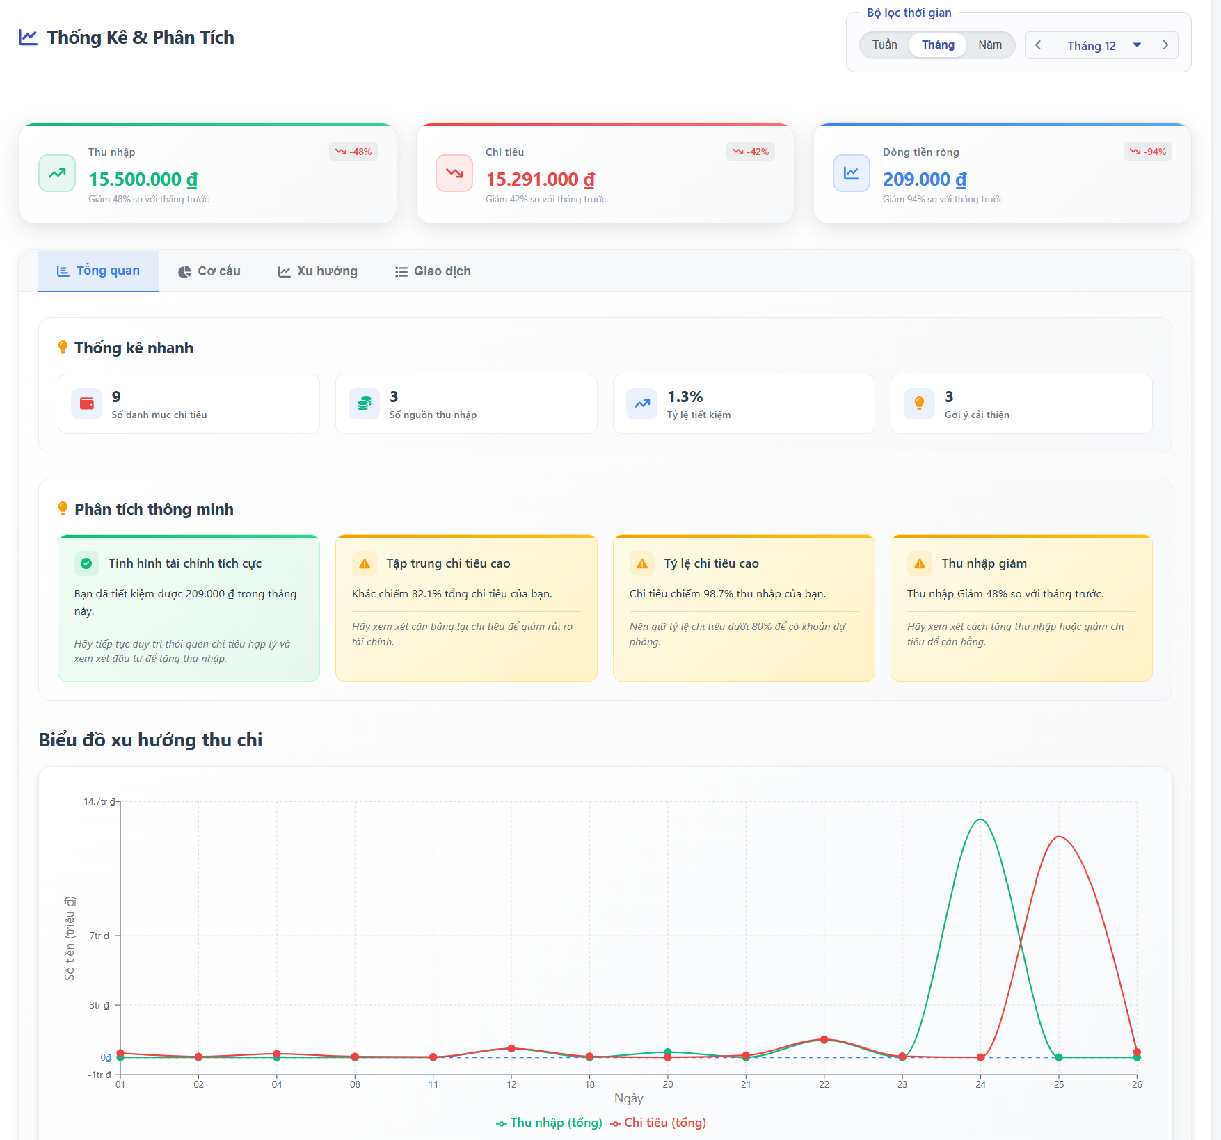
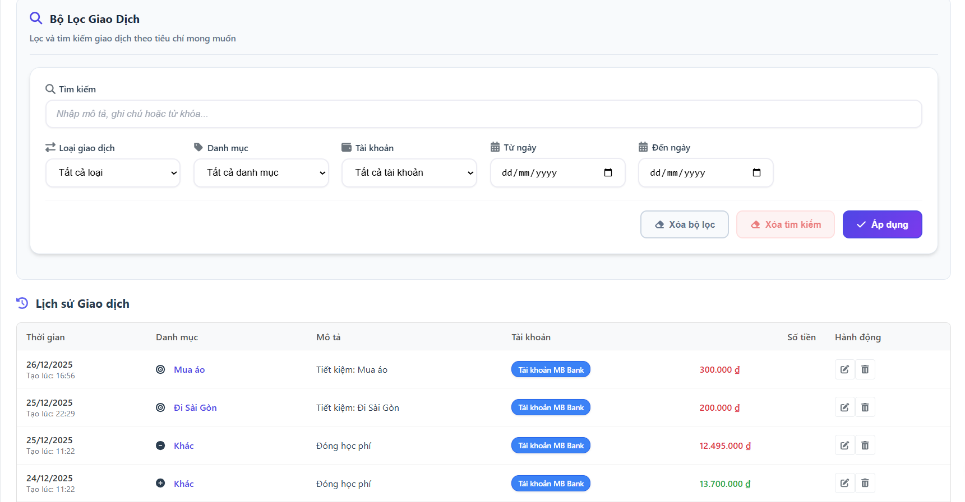
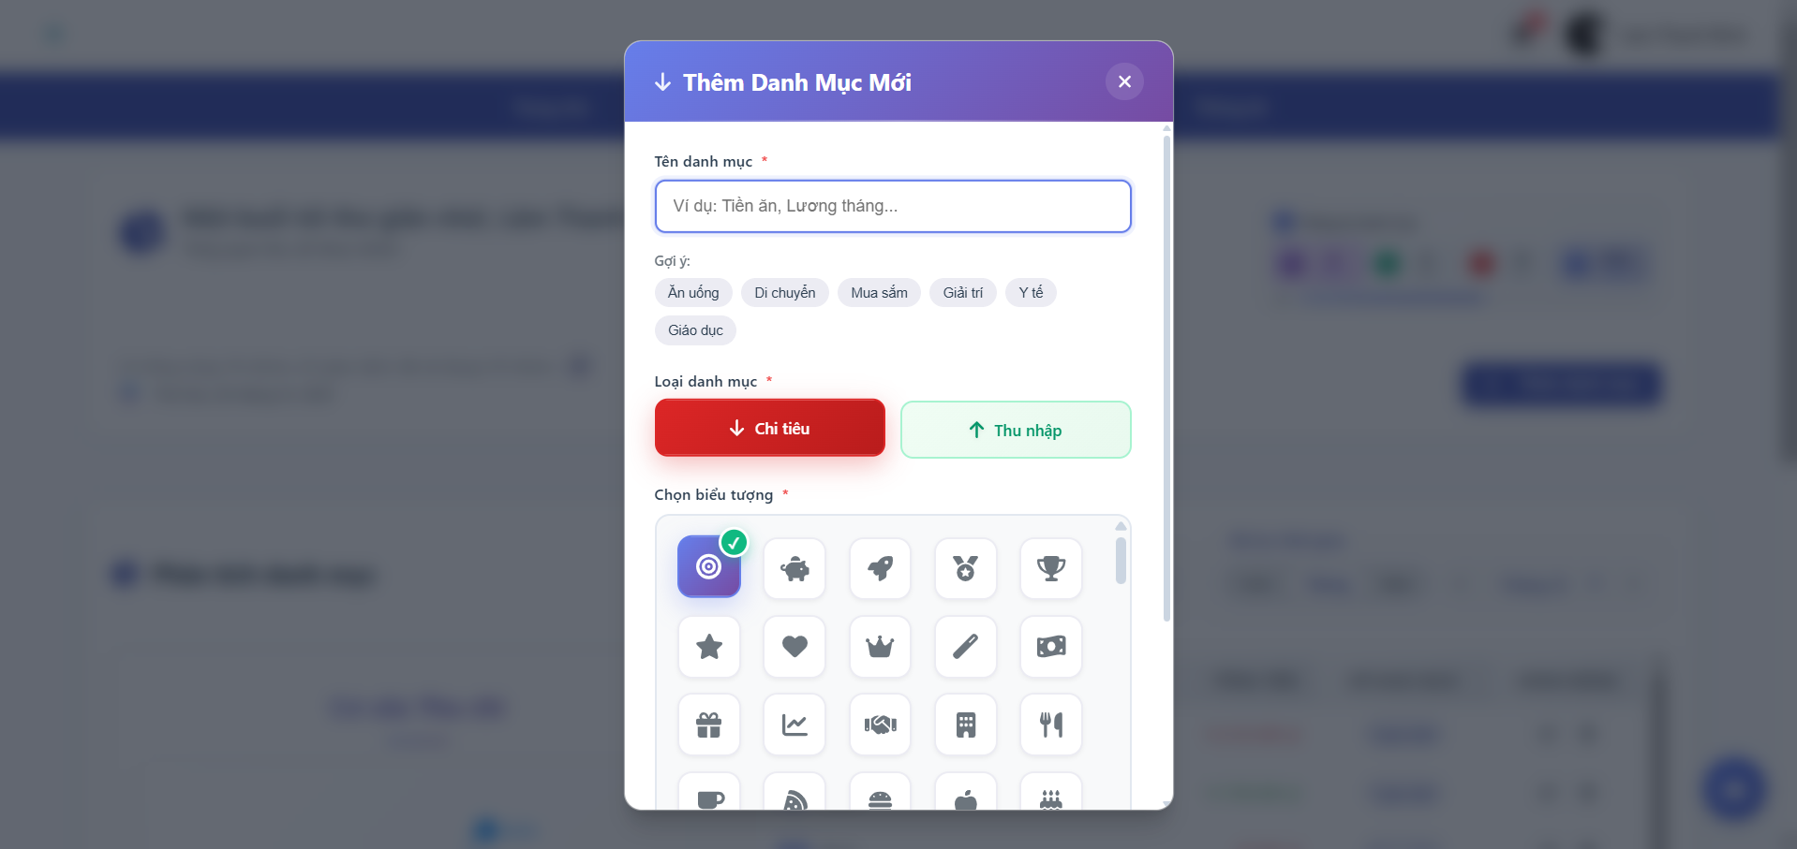
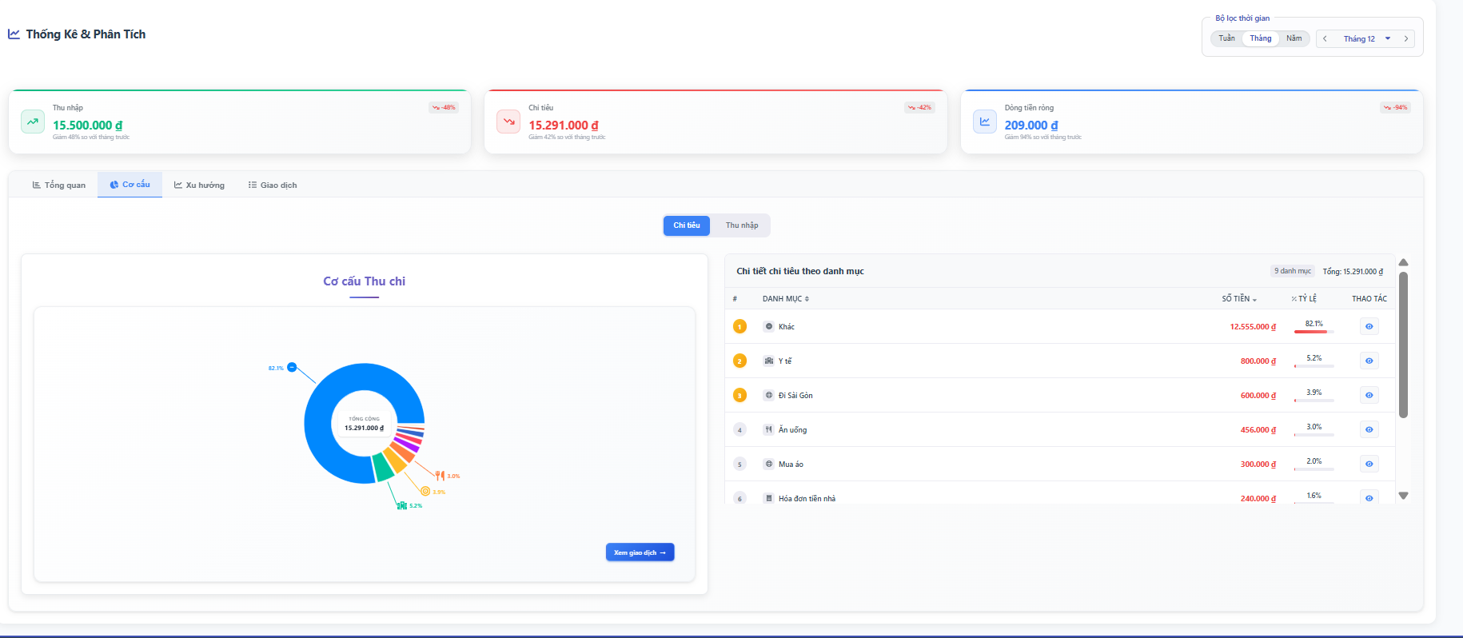
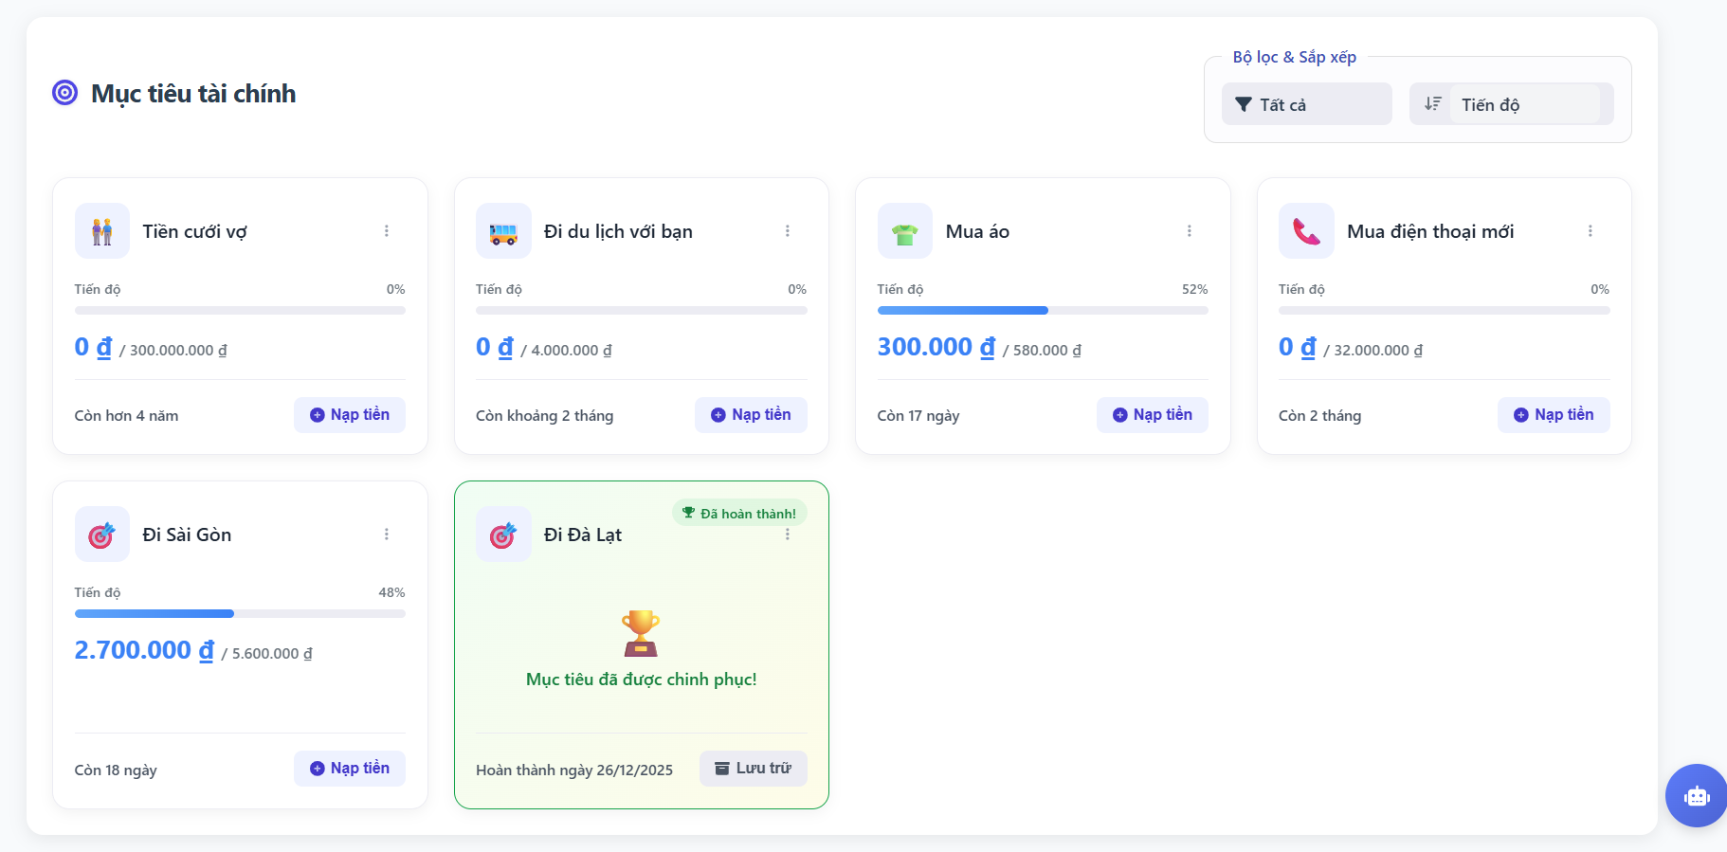
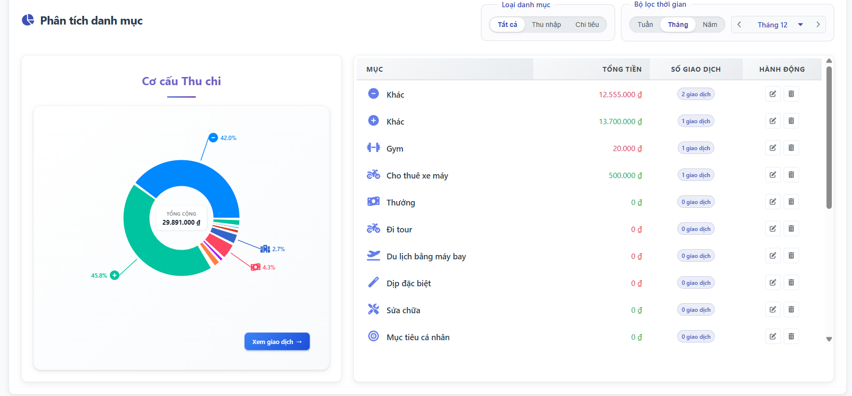
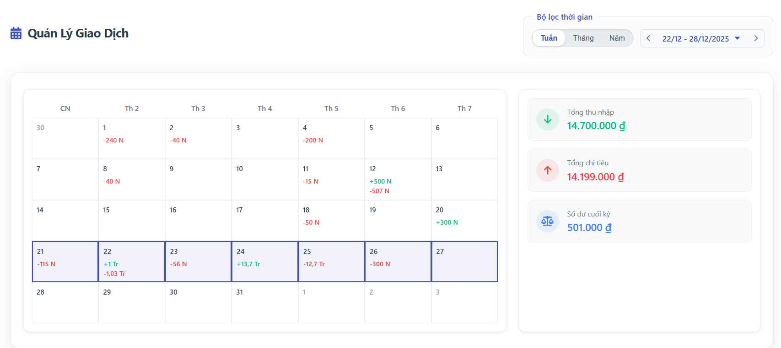
Các giao diện chính

Slide 10
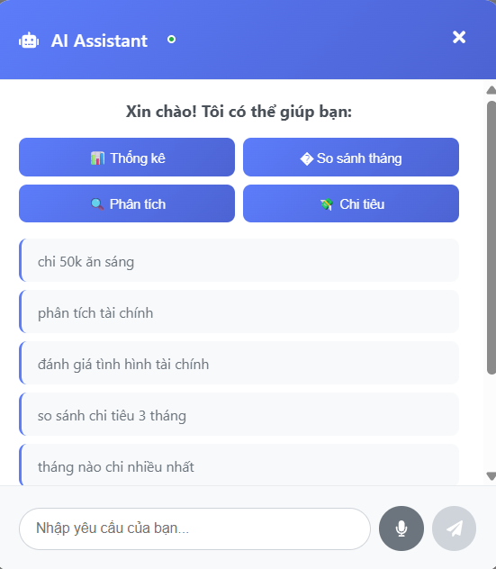

Chatbot AI
Hỗ trợ nhập thu – chi bằng ngôn ngữ tự nhiên
Truy vấn thống kê nhanh
Trợ lý tài chính cá nhân

Slide 11
Kết luận&Hướng phát triển
Ứng dụng quản lý chi tiêu cá nhân đã được xây dựng và hoạt động ổn định, đáp ứng các yêu cầu đề ra ban đầu.
Hệ thống hỗ trợ ghi nhận, quản lý và thống kê thu – chi một cách trực quan và hiệu quả.
Giao diện được thiết kế thân thiện, dễ sử dụng, phù hợp với người dùng phổ thông.
Hướng phát triển:
Mở rộng chức năng kết nối ngân hàng hoặc ví điện tử để tự động đồng bộ dữ liệu, giảm thao tác nhập tay cho người dung.
Phát triển ứng dụng trên nền tảng di động nhằm tăng tính tiện lợi cho người dùng.
Nâng cao khả năng phân tích AI.
Notes:
“Trong tương lai, hệ thống có thể mở rộng thêm các tính năng nâng cao như kết nối ngân hàng, phát triển mobile app và cải thiện khả năng phân tích AI.”

Slide 12
Cảm ơn thầy
đã lắng nghe bài thuyết trình

